Slide 1
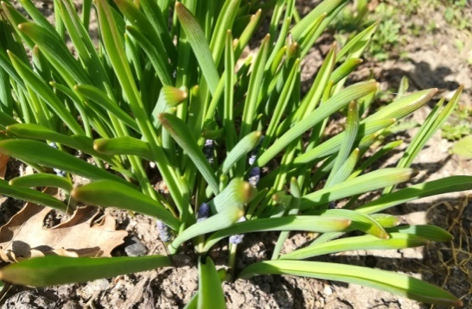
KumamNewsa
Gazetka uczniów Zespołu Szkół w Gogolewie
Maj 2018 r., nr 12

Slide 2
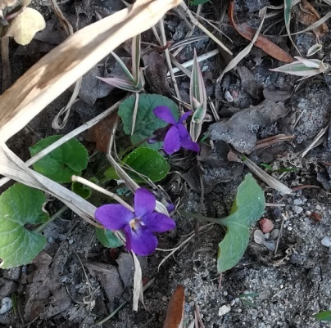
W bieżącym numerze:
Aktualności
Co nam powiedzieli?
Tam byliśmy
Polecamy
Nasza twórczość
Co w trawie piszczy? Tymek podsłuchuje
Pomyśl, rozwiąż, uśmiechnij się!

Slide 3
Drodzy Czytelnicy!
Zapraszamy do lektury 12. numeru gazety szkolnej. A w nim twórczość czwartoklasistów, ciekawy wywiad z panem Witoldem Wałaszewskim, sprawozdania ze szkolnych wydarzeń, podsumowanie egzaminów gimnazjalnych. Zachęcamy do przeczytania artykułu Tymka o gdańskim zoo i papugarni w Słupsku. Może ktoś w czasie wakacji tam zajrzy?
W bieżącym numerze gazety polecamy też książki Pawła Beręsewicza. Uczniowie, po przeczytaniu ich, napisali krótkie recenzje. Warto poznać te publikacje, bo książki to przecież znakomity sposób na nudę. Redakcja ,,KumamNewsa” dba o rozrywkę umysłową Czytelników i zachęca, aby rozwiązać krzyżówkę (hasło związane z książkami Pawła Beręsewicza) i znaleźć różnice między obrazkami. W gazecie prezentuje swoje zdjęcia Nikola Góra. Są one wiosenną ilustracją do wierszy.
Wakacje zbliżają się szybkim krokiem, dlatego 12. numer gazety jest ostatnim w tym roku szkolnym. Wszystkim Czytelnikom życzymy słonecznych i bezpiecznych wakacji.
Do spotkania na naszych łamach w nowym roku szkolnym.
redakcja

Slide 4
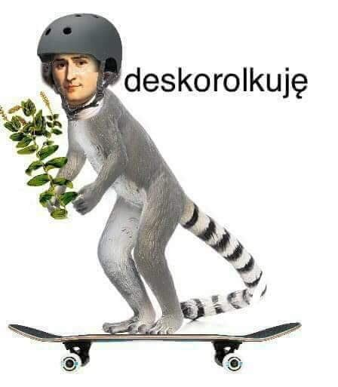
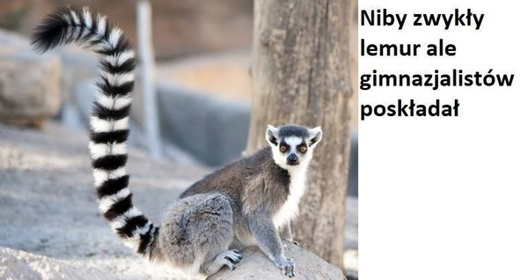
Aktualności
Egzaminy gimnazjalne – podsumowanie
W dniach 18-20 kwietnia 2018 r. odbyły się egzaminy
gimnazjalne. Pierwszego dnia zmierzyliśmy się z częścią
humanistyczną – historią i WOS-em oraz językiem polskim.
Jednogłośnie stwierdziliśmy, że egzamin z języka polskiego był
łatwiejszy niż z historii. Nie zaskoczyła nas charakterystyka,
ponieważ Pani Magdalena Jankowska-Potrząsaj przygotowała nas świetnie do każdej pracy pisemnej. Kolejnego dnia, podczas części matematyczno-przyrodniczej, najbardziej zaskoczył nas król Julian (trzecioklasiści wiedzą, o co chodzi ☺). Ostatniego dnia byliśmy już wyluzowani i część językowa nie sprawiła nam kłopotów.
Uważamy, że nauczyciele dobrze przygotowali nas do egzaminów, za co bardzo im dziękujemy.
uczniowie klasy III gimnazjum
ilustr. internet

Slide 5
Targi edukacyjne
Dnia 25.04.2018 r. uczniowie klasy drugiej i trzeciej gimnazjum wybrali się na targi edukacyjne w Zespole Szkół w Dębnicy Kaszubskiej. W tych targach uczestniczyli również uczniowie z gimnazjum w Motarzynie. Podczas tego wydarzenia, które było szczególnie ważne dla naszych trzecioklasistów, bo to oni stoją przed poważnym zadaniem, jakim jest wybór szkoły, wszyscy mogli zapoznać się z ofertami szkół w Słupsku. Uczestnicy mogli również porozmawiać z przedstawicielami szkół i zadawać im różne pytania.
Targi podobały się wszystkim uczniom i miejmy nadzieje, że pomogą wybrać im odpowiednią dla siebie szkołę.
Magdalena Buszman, kl. III gimnazjum

Slide 6
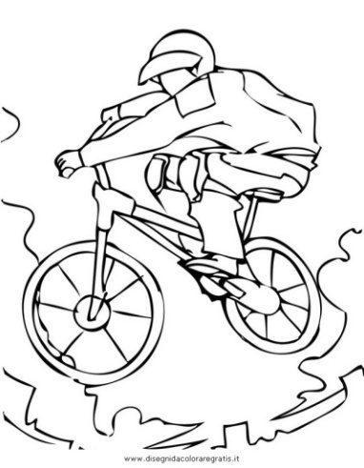
Co nam powiedzieli?
O odpowiedź na kilka pytań poprosiliśmy Pana Witolda Wałaszewskiego – nauczyciela wychowania fizycznego i techniki.
Czy kiedy był Pan uczniem, lubił Pan wychowanie fizyczne?
Oczywiście! WF od zawsze był moim ulubionym przedmiotem i tak jest po dzień dzisiejszy :) Strój sportowy zawsze nie mógł doczekać się nowych wyzwań, dlatego nieprzygotowanie do lekcji jest mi zupełnie obce. Nie jest tajemnicą, iż lubimy robić to, w czym jesteśmy dobrzy, czujemy się swobodnie. Sport w naszej rodzinie zawsze odgrywał istotną rolę. Jeden dziadek był zapaśnikiem, drugi grał w piłkę nożną na bramce, a tata był reprezentantem Polski w siatkówkę. Jak mógłbym nie kochać sportu, aktywności fizycznej?
Jaki sport uprawiał/ uprawia Pan wyczynowo?
Wyczynowo to zbyt duże słowo, ale od dziecka dużo jeżdżę na rowerze. Kiedy dostałem rower od rodziców, spałem trzymając go za koło. Na studiach brałem udział w Pucharze Polski w maratonach na rowerach górskich. We Włocławku, skąd pochodzę, wygrywałem
zawody uliczne. W szkole podstawowej i średniej trenowałem koszykówkę,
jeździliśmy po całej Polsce grając turnieje – świetny czas! Moją miłością
jest siatkówka, ale nie mam piżamy mikasa.

Slide 7
Jaki jest Pana ulubiony deser?
Uwielbiam truskawki w każdej postaci i ten ich czerwony kolor. Na podium
są także kaki oraz suszone daktyle. Pierniki, lody, haribo jelly.
Pozdrowienia dla moich dostawców słodkości – uczniów. Bez cukru moje
życie traci sens. Zjem wszystko co słodkie.
W jaki sposób udaje się Panu utrzymać znakomitą sylwetkę?
Ktoś jest tu bardzo miły? Największą pracę wykonały geny po tacie, dziadkach. Nieustanny kontakt ze sportem, siłownia, dzieci, za którymi bez przerwy biegam i przepis gotowy.
Jak długi dystans przejechał Pan jednorazowo na rowerze?
W jeden dzień przejechałem 300 km, przejeżdżając 478 okrążeń "wokół domu". 12 godz., dobra muzyka, kilka litrów wody, kilka kilogramów bananów, trochę chęci i da się zrobić. Taki dystans to wielki wysiłek dla organizmu, więc należy pamiętać o wcześniejszym przygotowaniu wydolnościowym. Przejechałem też całą Polskę – 810 km w 5 dni, kilka razy ponad 200 km (Hel, Trójmiasto). W tym roku planuję pobić rekord 300 km i prędkości 76 km/h. Plan na sezon 2018 to 350 km i 80 km/h. Więcej będę wiedział 31 grudnia.

Slide 8
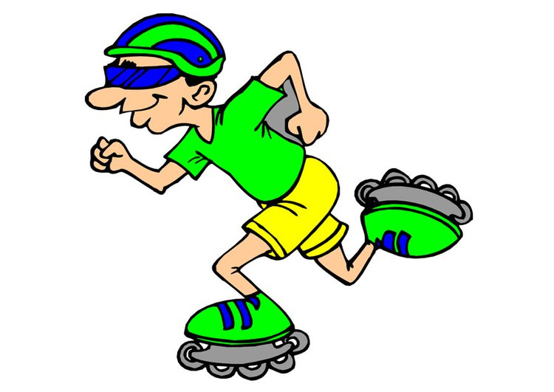
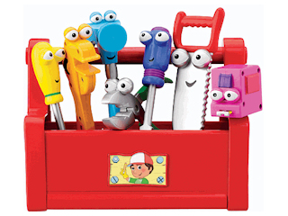
W jaki sposób spędza Pan wolny czas?
Niegdyś wszędzie i zawsze na rowerze, wielka pasja to motocykle
(miałem ich 13). Od 8 lat, kiedy zostałem ojcem, wolny czas kojarzy mi się
z rodziną, a więc rolki, rower, deskorolki, basen, piłki, spacery itp.
Bardzo lubię majsterkować. Jak coś się
zepsuje i nie można już tego naprawić, naprawić, to jestem w swoim żywiole. Obecnie konstruuję od zera mały motocykl.
Dziękujemy za rozmowę i mamy nadzieję na doniesienia o Pana rowerowych rekordach.
redakcja
rys. internet

Slide 9
Tam byliśmy
Jak widzimy drugiego człowieka?
13 marca 2018 r. byliśmy w Multikinie w Słupsku na filmie pt. „Cudowny chłopak”. Opowiadał on o chłopcu, który urodził się ze zniekształconą twarzą i próbuje sobie radzić w nowej szkole ze złośliwymi uwagami rówieśników i zainteresowaniem jego osobą. Auggie trafia do klasy V i wykazuje się zdolnościami z fizyki. Jego rówieśnicy uważają, że nietypowy wygląd chłopca może być powodem do nękania go. Po pewnym czasie z pomocą dyrektora szkoły i nauczycieli, koledzy Auggiego zrozumieli, że wygląd to nie wszystko i na człowieka trzeba spojrzeć z innej strony. Film porusza problem relacji rodzinnych, problem chorego dziecka w rodzinie, kwestię przyjaźni i śmierci. „Cudowny chłopak” kończy się szczęśliwie. Wiemy jednak, że problemy Auggiego mogą się powtórzyć, gdy trafi w inne środowisko. Niektórzy z nas wzruszyli się w trakcie projekcji, chociaż wiedzieliśmy, czego się spodziewać dzięki pogadance przed filmem.
redakcja

Slide 10
Wyjazd na Tropikalną Wyspę
13 kwietnia 2018 r. o 4 rano wyruszyliśmy z Dębnicy Kaszubskiej do Berlina. Naszym głównym celem była Tropikalna Wyspa. Do stolicy Niemiec dotarliśmy około godziny 10.00 i najpierw zwiedziliśmy Alexanderplatz. Pogoda nam nie dopisywała – padał deszcz i była burza. Zdołaliśmy jednak zobaczyć Bramę Brandenburską, parlament Rzeszy i Mur Berliński. Około 13.00 pojechaliśmy na Tropical Islands pod Berlinem. W kompleksie basenów najbardziej podobały nam się zjeżdżalnie, rwąca rzeka oraz dżungla z pawiami, flamingami i bażantem. Na Tropikalnej Wyspie spędziliśmy 9 godzin. Wieczorem podziwialiśmy piękne iluminacje. Powrót do domu trwał kilka godzin i większość uczniów w podróży spała w autokarze.
Cała wyprawa bardzo nam się podobała. Mogliśmy się poczuć jak w egzotycznym miejscu. Wszyscy dobrze się bawili. Opiekunowie byli z nas zadowoleni, a więc wycieczkę uznajemy za udaną. Chcemy więcej!
Nikola Góra, Amelia Przewoźnik
rys. internet

Slide 11
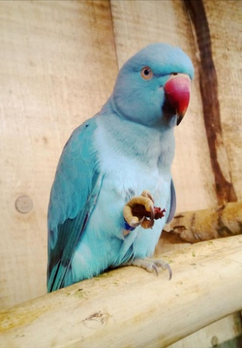
Pobyt w Papugarni Lora w Słupsku
15 kwietnia 2018 r. pojechałem z tatą, siostrą i babcią do papugarni w Słupsku.
Najpierw, przed wejściem, kupiliśmy karmę dla papug, potem zdezynfekowaliśmy ręce żelem. Następnie weszliśmy do pawilonu pełnego papug, które mogliśmy karmić, nosić na ramionach oraz głaskać. Najciekawsza była niebieska papuga z czerwonym dziobem oraz różowa o imieniu Marian.
Po godzinnej wizycie w papugarni opuściliśmy pawilon i pojechaliśmy na lody.
Spotkanie z papugami uważam za miłe i pożyteczne. Warto odwiedzić papugarnię, ponieważ można zobaczyć tam wiele różnych gatunków papug oraz doświadczyć bliskiego spotkania z tymi kolorowymi ptakami.
Tymoteusz Boguszewski
fot. internet

Slide 12
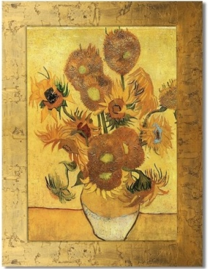
Polecamy
„Tajemnica człowieka z blizną” Pawła Beręsewicza
Książkę pt. „Tajemnica człowieka z blizną” napisał Paweł Beręsewicz.
Jest to opowieść o dwunastoletnim Jaśku, który chce za wszelką cenę
dowiedzieć się, skąd jego tata ma bliznę na lewym policzku.
Zaczęło się od tego, że tata Jasia założył się, że babcia nie kupi sobie komórki, a jeśli kupi – zgoli sobie brodę. Jednak babcia kupiła telefon. Gdy Jasiek zobaczył bliznę na twarzy taty, zaczął dopytywać, skąd ją ma. Tata podawał mu niewiarygodne odpowiedzi, więc Jaś zaczął śledztwo. Zajęło mu to prawie całe lato, ale skutek był. Okazało się, że tata chciał dostać się do domu swojej narzeczonej, ale zepsuła się winda. Postanowił więc wejść oknem. Gdy już chciał zapukać w okno, gałąź się złamała i tata Jasia spadł. Liście zamortyzowały upadek, ale gałąź zrobiła ranę. Później Jasiek zauważył za lewym uchem mamy napis: QXS. Jednak nie chciał tym razem mieszać się w nieswoje sprawy.
Polecam tę książkę innym czytelnikom, ponieważ jest bardzo ciekawa, uczy cierpliwości i jest śmieszna
Hubert Sontowski, kl. IV, ilustr. internet

Slide 13
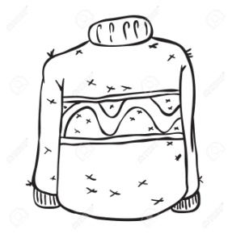
Historie pana Mamutki
Autorem zbioru historii pt. „Pan Mamutko i zwierzęta” jest Paweł Beręsewicz. Książka opowiada o tytułowym bohaterze, mieszkającym w Sianoku, i jego umiejętności porozumiewania się ze zwierzętami w ich języku. W każdym z dziesięciu rozdziałów jest opisana zabawna przygoda pana Mamutki. To on potrafi zmotywować ślimaka do bicia życiowych rekordów lub odnaleźć wspólny język delegatów na Pierwszy Światowy Zjazd Świn Domowych. W jednym z opowiadań pan Mamutko stał się ofiarą barana, który domagał się oddania ciepłego swetra z owczej wełny. Ale, że pulower tylko w pięćdziesięciu procentach był zrobiony z wełny, zgodził się zabrać połowę odzieży.
Książka bardzo mi się podobała i polecam ją innym do przeczytania, ponieważ przygody pana Mamutki są zabawne.
Paulina Szwagrzyk, kl. IV, rys. internet

Slide 14
Spacer po Warszawie
Książka Pawła Beręsewicza pt. „Warszawa. Spacer z Ciumkami” jest bardzo ciekawa i napisana z humorem. Opisano w niej 11 interesujących i pouczających spacerów po ulicach Warszawy. Jest to nowoczesny przewodnik po naszej pięknej stolicy, którą koniecznie trzeba odwiedzić, żeby na własne oczy zobaczyć wyjątkowe zabytki miasta. Czytając tę książkę, od razu chce się odwiedzić opisywane miejsca.
Opis wspólnych spacerów rodzinnych zachęcił moich najbliższych do zaplanowania takiej wycieczki. Bardzo zachęcam wszystkich do przeczytania książki Pawła Beręsewicza i obejrzenia Warszawy na własne oczy, idąc śladami Ciumków.
Natasza Mozgawa, kl. IV

Slide 15
Powieść dla młodzieży i dorosłych
Autorem powieści „Tajemnica człowieka z blizną” jest Paweł Beręsewicz. Główny bohater to dwunastoletni Jasiek. Akcja rozgrywa się latem 2009 roku.
Chłopiec mieszka w rodzinnym mieście, jest jedynakiem. Właśnie zaczął nudne wakacje. Jaśka zainteresowała blizna na twarzy taty, który dotąd nosił brodę. Zarost zgolił po przegranym zakładzie o telefon komórkowy babci. Od tego momentu wakacje zrobiły się ciekawe. Chłopiec zaczął zadawać różne pytania. Chciał się dowiedzieć, skąd blizna na twarzy ojca. Bawił się w detektywa.
Książkę czyta się jak dobry kryminał. Polecam ją tym, którzy lubią zagadki i tajemnice. Powieść dostarcza dużej dawki humoru. Dodam, że jest to interesująca propozycja zarówno dla młodzieży jak i dorosłych, szczególnie dla zwolenników historii współczesnej. Dlaczego? Nie zdradzę, odsyłam do książki.
Alicja Warkocka, kl. VI a

Slide 16
Powieść nieczykoladowa
Ostatnio przeczytałam książkę pt. „A niech to czykolada!”
autorstwa Pawła Beręsewicza. Powieść bardzo mnie zainteresowała, już od pierwszych słów zaczęła mnie wciągać. Słowo czykolada w języku bohaterów oznacza wszystko, co jest wstrętne, co budzi niechęć i pogardę.
Czytając książkę przenosisz się do krainy zwanej Zylirią. Jej mieszkańcy są zajęci codziennymi sprawami i wszystko wydaje się zwyczajne. Wszystko, oprócz sposobu, w jaki odmierzają czas. Nie ma tam miesięcy czy lat, są za to okresy Obecności i pustki. Wyznacza je przybycie Ręki. Jest to zawsze wyczekiwane wydarzenie. Niebo otwiera się i wyłania się z niego wielka Ręka w kraciastej rękawiczce. Za każdym razem Ręka zostawia na rynku miasta jakąś rzecz. Czasem jest to obrączka, czasem zegarek lub jeszcze coś innego. Po pewnym czasie Ręka pojawia się znowu i zabiera rzecz z powrotem. Zylirianie powracają wtedy do własnych zajęć, czekając na kolejne Zjawienie.
Książka Pawła Beręsewicza jest opowieścią o dwóch światach – rzeczywistym i magicznym, które się przenikają. Głównym atutem powieści jest, moim zdaniem to, że rozwija wyobraźnię czytelnika. Sama przeczytałam ją z dużą ciekawością i na chwilę przeniosłam się do tego bajkowego świata.
Myślę, że warto poznać tę książkę!
Anna Dawidowska, kl. VI b, ilustr. internet

Slide 17
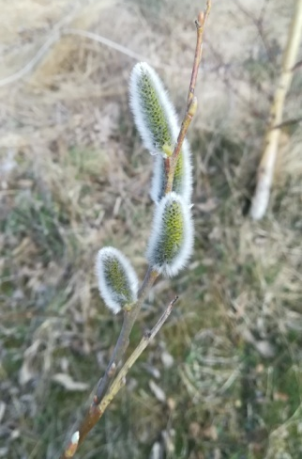
Nasza twórczość
Wiosna rozkwitła wokół nas. Czwartoklasiści wyrazili swoją radość z przyjścia nowej pory roku w poetyckich próbach.
Maja Narloch, Wiosna
Przyszła wiosna, słonko cieplej grzeje,
przebiśniegi główki wychylają,
i do słonka się uśmiechają.
Ptaki się cieszą i pięknie śpiewają,
bo na drzewach bazie rozkwitają.
Klaudia Krawców, Wiosenka
Wiosno, wiosenko, kolorowa panienko,
dzięki tobie każdy ranek, jest miły i wesoły,
bo radośnie wstajemy do szkoły.
Przynosisz nam ciepły deszczyk i słońce,
pachnące kwiaty na łące,
Przy tobie ptaki śpiewają,
piękne drzewa zakwitają, dzieci i dorośli się kochają,
bo dużo szczęścia od ciebie mają.

Slide 18
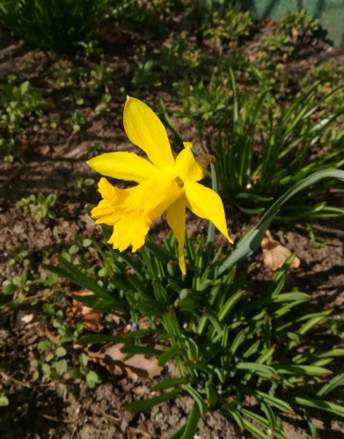
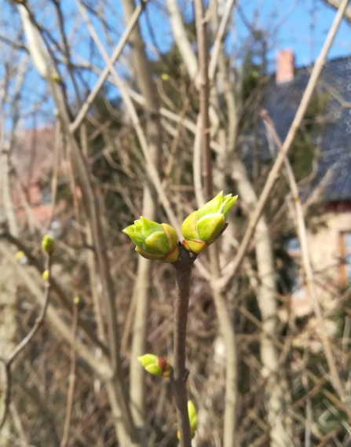
Wiktoria Pietrzak, Wiosna
Wiosna przychodzi cichutko,
śnieg topi wolniutko.
Ranki są coraz jaśniejsze,
a dni bywają cieplejsze.
Jest tak zielono, wesoło,
zwierzęta budzą się wokoło.
Śpiew ptaków słychać radosny na powitanie wiosny.
zdjęcia Nikola Góra

Slide 19
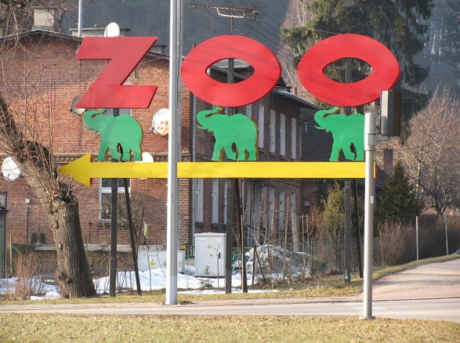
Co w trawie piszczy? Tymek podsłuchuje
Dlaczego warto zwiedzić zoo w Gdańsku?
Gdański Ogród Zoologiczny jest jednym z najczęściej odwiedzanych zoo w Polsce. Znajduje się w sercu Trójmiejskiego Parku Krajobrazowego, w Dolinie Leśnego Młyna. Powierzchnia zoo wynosi ponad 123 hektary. Uroczyste otwarcie tego obiektu miało miejsce 1 maja 1954 r. Pierwszym dyrektorem zoo był Michał Massalski, a od 1991 r. tę funkcję pełni Michał Targowski.
Gdańskie zoo w roku 2012 zamieszkiwało 190 gatunków zwierząt, a w 2014 r. – 220, w tym:
ponad 80 gatunków ssaków oraz ptaków
30 gatunków gadów
7 gatunków płazów
2 gatunki bezkręgowców
Frekwencja w 2012 r. wynosiła 391 193 zwiedzających.
Moim zdaniem, zoo najlepiej zwiedza się latem, ponieważ
wtedy zwierzęta wychodzą ze schronienia i prezentują
swoje wdzięki.

Slide 20
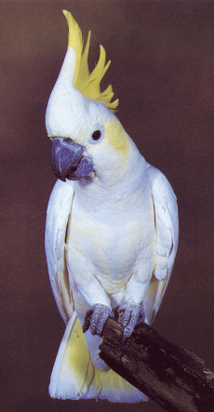
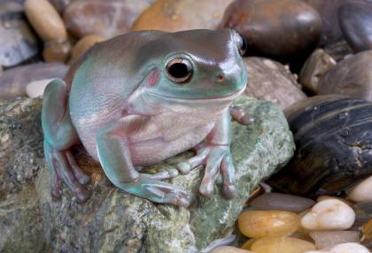
Najciekawsze miejsca do zwiedzania to również: pawilon ptaków i gadów, lwiarnia, pawilon dla małp oraz wybiegi dla zwierząt wodnych.
Gdy trafisz do pawilonu ptaków i gadów możesz podziwiać takie gatunki
jak: kakadu molucka, ara zielona (papuga o imieniu Justyna ma 50 lat), afrykanka
senegalska, toko czarnoskrzydły, amazonka kurika, żako, turako fioletowy, guira,
lorysa górska, aleksandretta obrożna, wąsal senegalski.
Gady i płazy mieszkające w tym pawilonie to: rzekotka żabia, rzekotka szmaragdowa, żółwie: promienisty, peleponeski, lamparci, orlicja, olbrzymi oraz pustynny; kajman szerokopyski, krokodyl nilowy, boa kubański, boa dusiciel, pyton tygrysi, wąż tajwański, lancetogłów kalifornijski i mleczny, pyton skalny, anakonda żółta.
Zaczynając zwiedzanie, możecie podziwiać na wybiegach różne gatunki zwierząt ziemnowodnych, np. hipopotama karłowatego, tapira anta i kapibarę wielką.

Slide 21
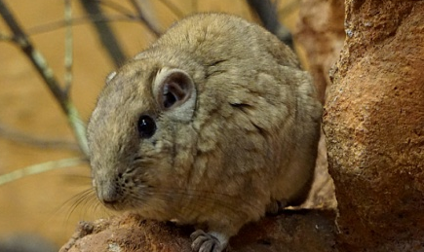
W lwiarni można podziwiać lwy rasy angolskiej, kota pustynnego oraz małego
gryzonia gundię.
W pawilonie dla małp z kolei mieszkają: makak rezus, gibbon czarny, gibbon czubaty, mandryl, wyjec czarny, gereza abisyńska, patas rudy, szympans i orangutan.
Ostatnim punktem zwiedzania są klatki dla ptaków drapieżnych i kuraków. Najciekawsze z nich to: sowa śnieżna, paw indyjski, sępnik różowogłowy, olśniak himalajski, orzeł stepowy, puchacz zwyczajny, puchacz wirgiński, uszatka i chluba zoo – kończący ptasią ekspozycje – kondor wielki.
Podsumowując, zoo jest bogate w różnorodne gatunki zwierząt i każdy znajdzie coś ciekawego dla siebie.
Wycieczka do Gdańskiego Ogrodu Zoologicznego zapewni niezwykłe spotkanie z różnymi zwierzętami, ale też dobrą zabawę i relaks na świeżym powietrzu.
Tymoteusz Boguszewski, ilustr. internet

Slide 22
Pomyśl, rozwiąż, uśmiechnij się!
Wydrukuj i rozwiąż krzyżówkę autorstwa redakcji. Hasło odczytasz w pogrubionych kratkach.
1. Kwiat podobny do słońca.
2. Mały niebieski kwiatek z żółtym środkiem.
3. Wyrasta z cebulki, zwiastun wiosny.
4. Czerwony kwiat z delikatnymi płatkami, często rośnie w zbożu.
5. Kłujące w doniczce.
6. Inaczej storczyk.
7. Zakwita w maju, intensywnie pachnie.
8. Nazwa tego kwiatka rymuje się ze słowem aniołek.
9. Kwiat ogrodowy, którego nazwa wywodzi się od miecza.

Slide 23
 |  |  | 1.
2.
 |  |  |  | 3.
 |  |  |  |  |  |  |  | 4.
 |  |  |  |  |  | 5.
 |  |  |  |  |  |  |  | 6.
 |  |  |  |  | 7.
 |  |  |  |  |  |  | 8.
 |  |  |  |  |  | 9.

Slide 24
Właściciel gospodarstwa agroturystycznego zwraca się do turysty: - Tutaj co rano będzie pana budziło pianie koguta. - To niech go pan nastawi na dziesiątą!
.
Kowalski pyta kolegę:
- Dokąd w tym roku wyjedziecie na wakacje?
W ubiegłym roku byliśmy na wycieczce dookoła świata, więc teraz wybierzemy się gdzie indziej.
źródło żartów i rys.: internet

Slide 25
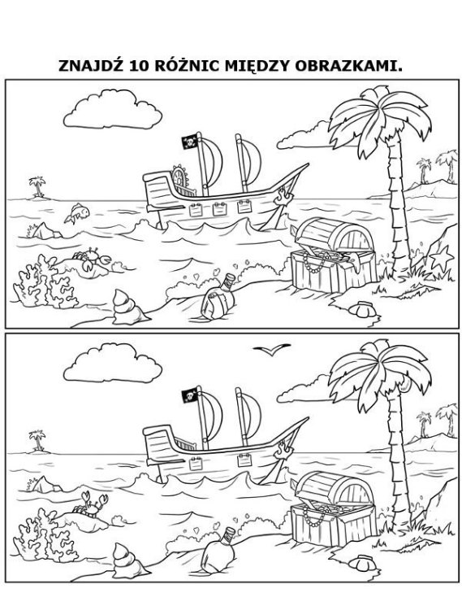
Ćwiczenie spostrzegawczości
Znajdź 10 różnic między obrazkami
E-kolorowanki.eu
KumamNewsa; e-mail:kumamanewsa@gmail.com
Zespół redakcyjny: Nikola Góra, Joanna Hojczyk, Nikola Kuczyńska, Amelia Przewoźnik, Tymoteusz Boguszewski.
opiekunki: Iwona Perużyńska, Magdalena Jankowska-Potrząsaj

